Slide 1
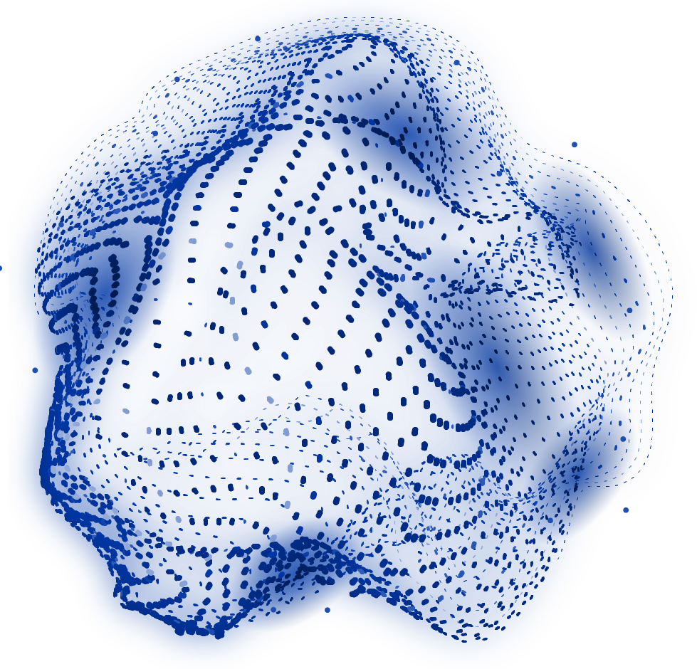
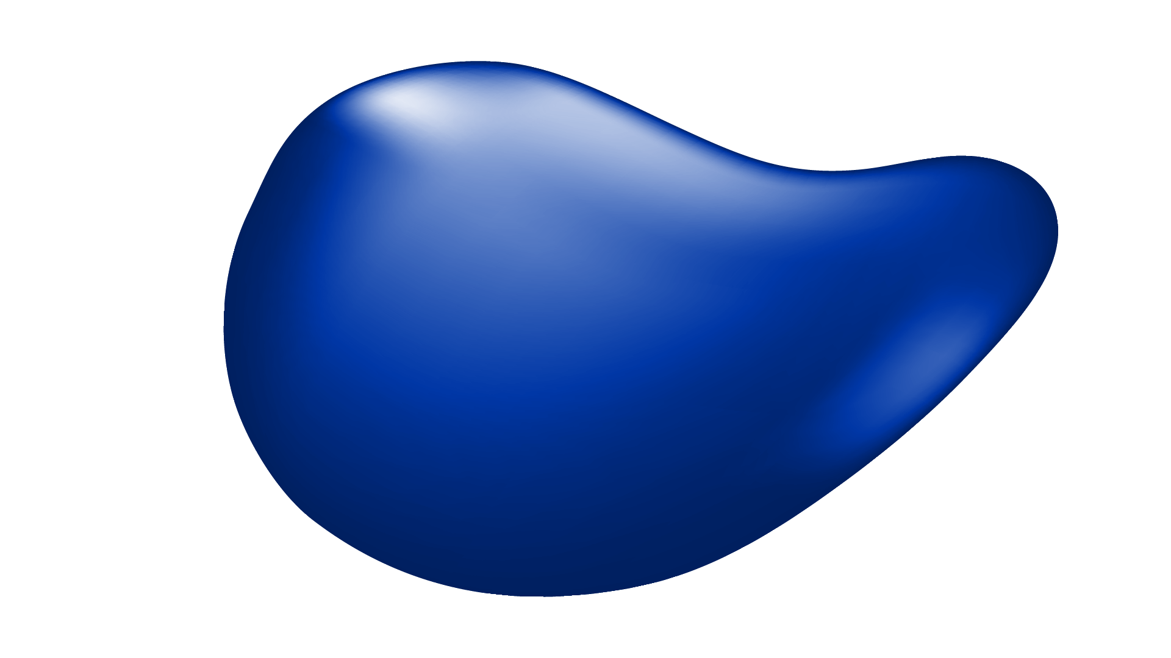

Контроль соблюдения правил использования СИЗ в условиях плохой видимости
ИИ-модуль для тепловизионных камер

Slide 2
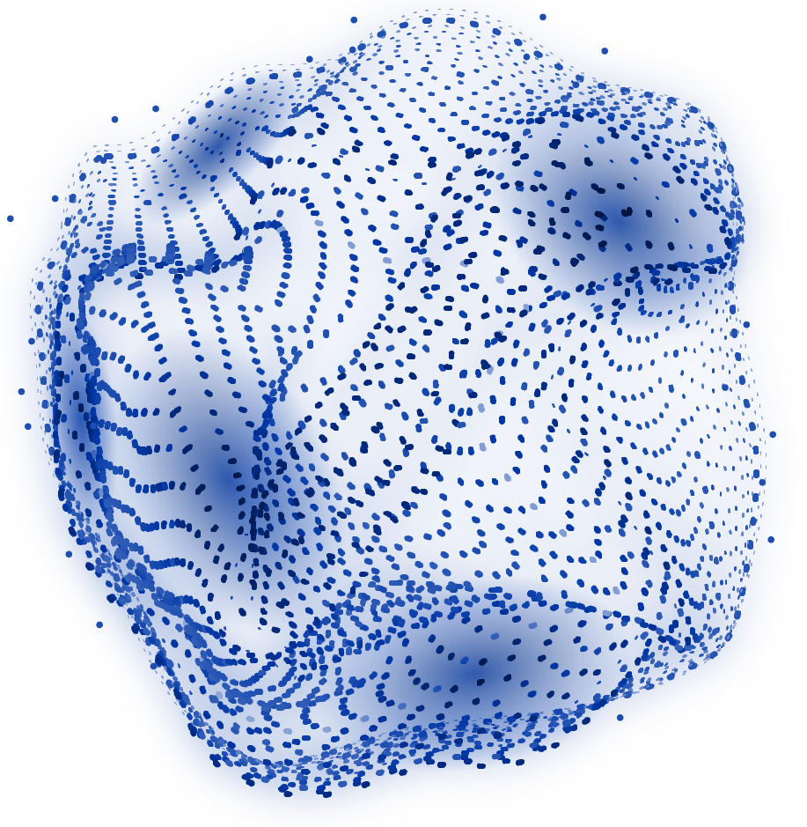
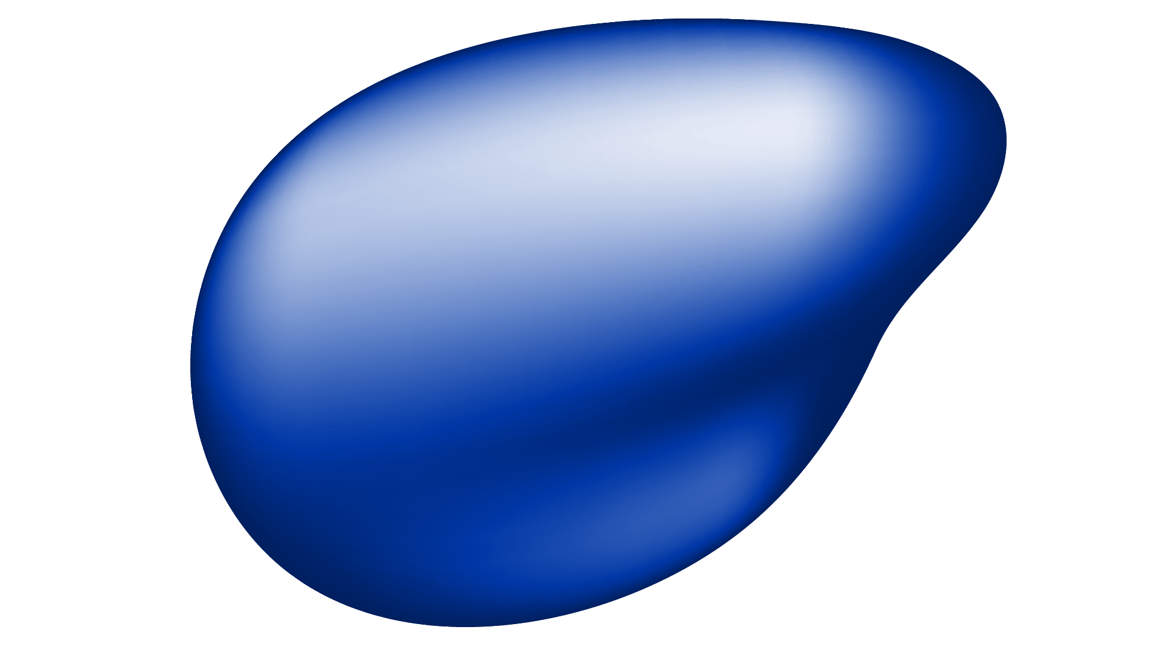
Проблема
Работодатель по закону обязан контролировать, как сотрудники используют СИЗ. Но если контроля нет — это нарушение, за которое следуют штрафы.
Статья 5.27.1 КоАП РФ: нарушение требований охраны труда (включая отсутствие контроля за СИЗ) — штраф от 50 000 до 80 000 рублей.

Slide 3
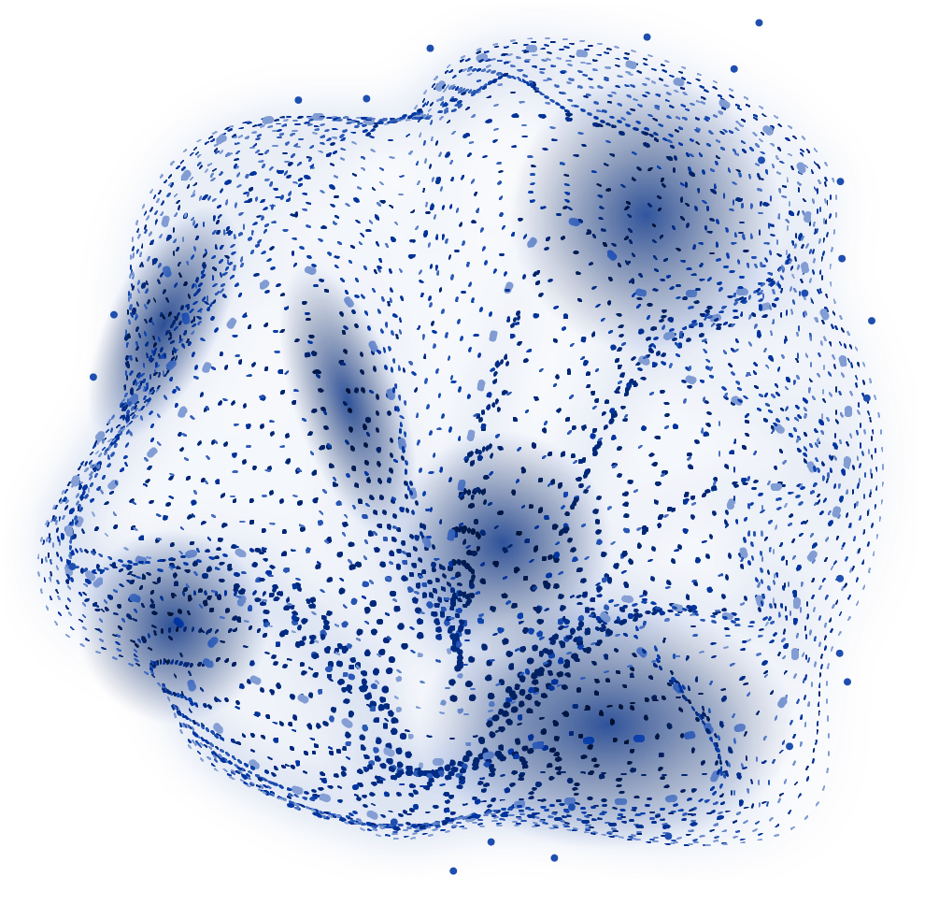
Решение
Мы предлагаем ИИ-модуль, который автоматически в реальном времени отслеживает соблюдение рабочими правил использования средств индивидуальной защиты в обычных условиях и в условиях плохой видимости.

Slide 4
Рынок
(Кол-во предприятий в РФ) × Коэффициент СНГ × Средняя цена = 3 200 × 1,6 × 240 000 ₽ ≈ 1,23 млрд ₽
TAM
(Кол-во предприятий РФ) × (1 - Доля Газпрома) ×
Средняя цена = 3 200 × 0,8 × 240 000 ₽ ≈ 614,4 млн ₽
SAM
(Кол-во предприятий в НСО) × (1 - Доля занятых конкурентами) × Доля захвата × Средняя цена =
220 × 0,5 × 0,05 × 240 000 ₽ ≈ 1 320 000 ₽
SOM

Slide 5
Конкуренты
Параметры | РСТ-Инвент / ISBC (RFID) | NEURUS (видеоаналитика) | VizorLabs H&S (видеоаналитика) | CAMAI (Edge AI + тепловизоры) | Наш продукт
Контроль правильности ношения СИЗ | - | + | + | + | +
Работа в плохой видимости | + | - | - | + | +
Круглосуточный автоматический мониторинг 24/7 | + | + | + | + | +
Работа на существующей инфраструктуре | + | + | + | - | +
Единичное вложение | - | + | + | + | +
Стоимость внедрения | от 500 тыс. ₽ | по запросу | от 1 млн ₽ | по запросу | 240 тыс ₽

Slide 6
Продукт
Работа в плохой видимости
ИИ-модуль для существующих тепловизионных камер
Круглосуточный мониторинг 24/7
Контроль правильности, а не только наличия

Slide 7
Технологии
Ядро
ML
Интерфейс
Python, OpenCV, NumPy
детекция и
классификация
СИЗ через YOLOv12
Streamlit для визуализации результатов

Slide 8
Команда
Лапин Е.И.
Зяблов В.А.
Загинаев А.А.
Спикер
переговоры, защита проекта
Коммуникация с инвесторами и партнёрами
Технолог
Разработка ИИ-модуля, работа с тепловизионными камерами
Техническая интеграция, внедрение на объектах
Маркетолог
Анализ рынка, конкурентов, позиционирование
Презентации

